Slide 1

الاستخدام الامن للهواتف الذكية
زيد حواري 9أ

Slide 2
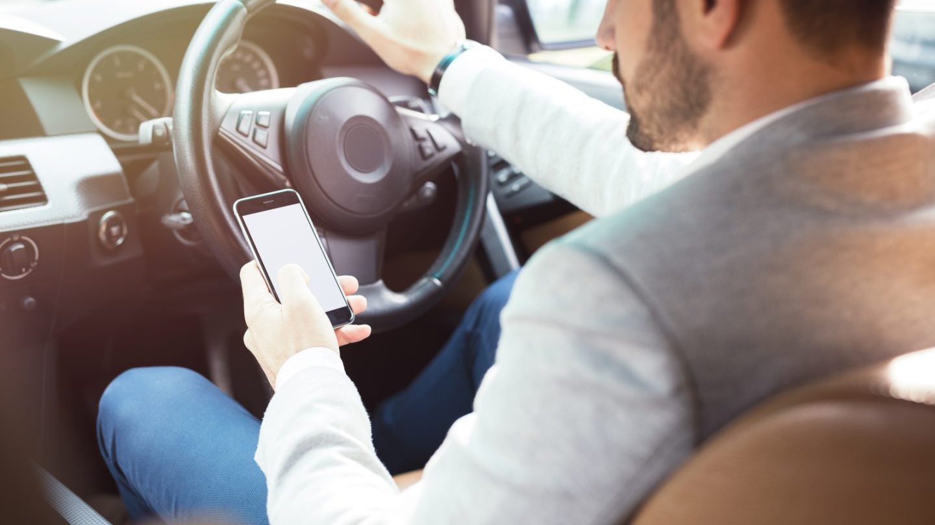
أصبحت الهواتف الذكية والحاسوب جزء من حياتنا, واصبحنا نعتمد بشكل كبير على التكنولوجيا

Slide 3
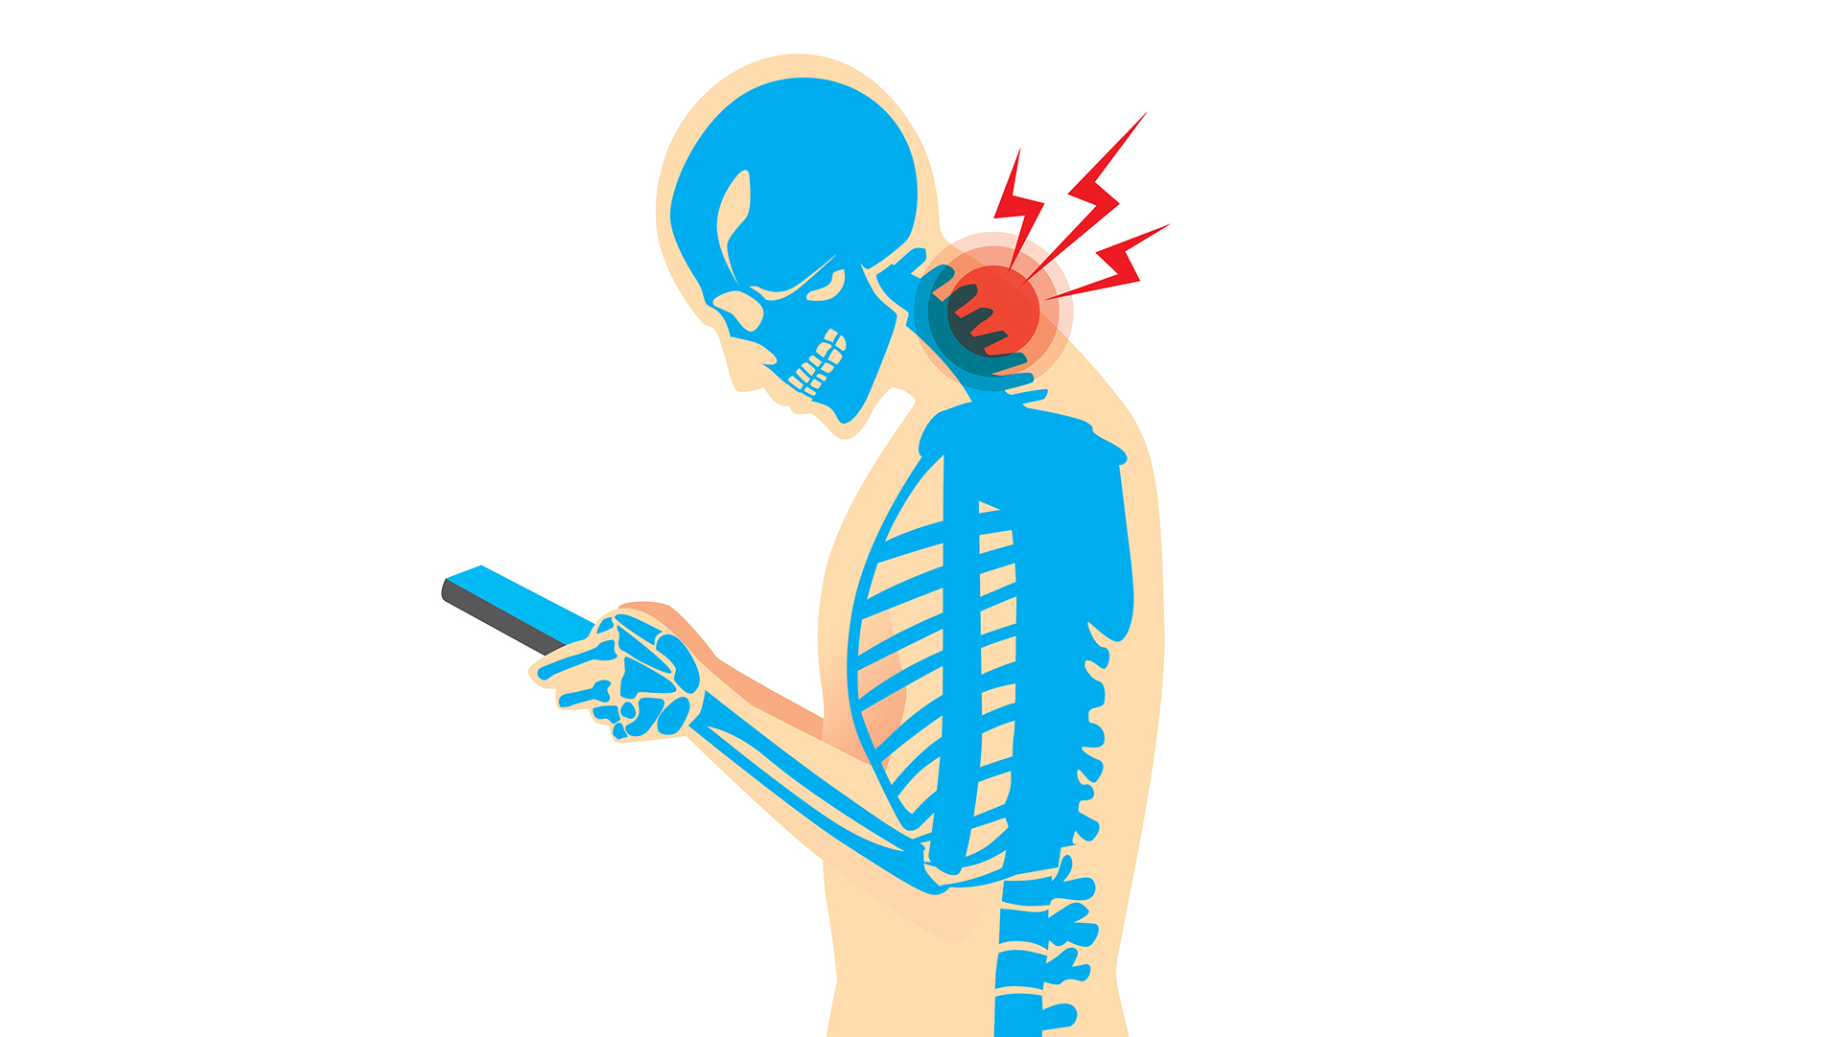
هناك الكثير من الدراسات تثبت ان الاستخدام المفرط للأجهزة الذكية قد توثر سلبيا على صحة الانسان الجسدية

Slide 4
1- تاثير الأجهزة على العينين الاستخدام الطويل للهواتف مرتبط بـ ما يُعرف بـ "الإجهاد الرقمي للعين" (مثل جفاف العين، الرؤية الضبابية، صداع. تعرض الشاشة للضوء الأزرق يمكن أن يعطل إنتاج هرمون الميلاتونين، مما يؤثر في نمط النوم والتركيز.
2. مشاكل في العضلات والمفاصل (جسدياً)
استخدام الهاتف بوضعية خاطئة (مثلاً انحناء الرأس للقدام لفترات طويلة) يؤدي إلى آلام الرقبة، الكتفين، الظهر
كذلك استخدام الهاتف لفترات طويلة مرتبط بآلام اليد والمعصم

Slide 5
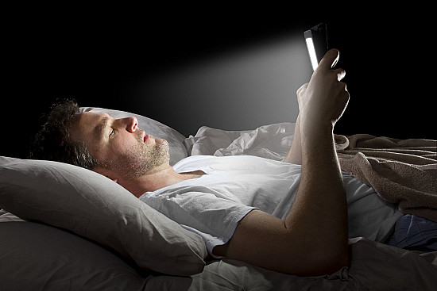
3. اضطرابات النوم والصحة النفسية الاستخدام المفرط للهاتف، خاصة قبل النوم، مرتبط بنوعية نوم أقل جودة، صعوبة في النوم، وزيادة القلق والاكتئاب.

Slide 6
طرق الوقاية
3 خفض الضوء الأزرق
1 الجلوس بطريقة سليمة و مريحة
4 اختر نشاطات بديلة
2 حدد أوقات الاستخدام وتقليل مدة الاستخدام

